Slide 1
Hidatidosis - Equinococosis
Un poquito de Historia
La hidatidosis debe haber acompañado al ser humano desde el momento de su encuentro con el lobo y/o el perro, eslabón necesario para que la hidatidosis llegue también a los grandes mamíferos.
Notes:
La hidatidosis nos acompañó desde nuestro contactos con los ovinos y caprinos primitivos y con el lobo y/o el perro.

Slide 2
Notes:
La historia nos dice …. que hace unos 14.000 años ya teníamos ovejas, cabra y perros en el mundo.

Slide 3
Hidatidosis - Equinococosis
Un poquito de Historia
En el comienzo de la raza humana, (mas de 10.000 años), el lobo (Canis lupus), se acercó al hombre por restos de comida, por curiosidad, por ????
Luego fue «guardián» y “ayudante de campo” en las cacerías de los pueblos nómades, «recolectores-cazadores».
Notes:
Hace unos 10.000 años, el lobo se acercó al hombre por restos de comida, por curiosidad, …
Con la crianza de sus cachorros comenzó su domesticación.
El lobo fue «guardián» y “ayudante” en las cacerías de los pueblos nómades, «recolectores-cazadores».

Slide 4
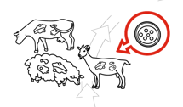
Notes:
Cuando apareció el primer quiste o el primer parasito? …
no lo sabemos

Slide 5
Notes:
Si sabemos que ….
Hace unos 2500 años,
los médicos y veterinarios de la antigüedad describieron personas, ovejas, vacas, cerdos ….
con lesiones en pulmones e hígados, similares a lo que hoy conocemos …. como “quistes hidatídicos”.

Slide 6
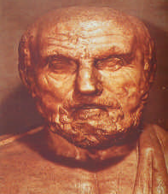
Hidatidosis - Equinococosis
Un poquito de Historia
Es clásico mencionar que desde tiempos de Hipócrates de Cos (hacia 460-380 a.C.), se conocía la hidatidosis en los seres humanos.
“A todos aquellos, cuyo hígado, tras llenarse de agua, revienta dirigiéndose hacia el “epiplón”, a ésos se les llena de agua el vientre, y entonces mueren.”
Aforismo hipocrático. Sección VII, Nº 55, siglo V a.C.
Notes:
Todos los Hidatidólogos cuentan que desde tiempos de Hipócrates de Cos …
unos 450 años a.C., se conocía la hidatidosis en los seres humanos
A todos aquellos, cuyo hígado, tras llenarse de agua, revienta dirigiéndose hacia el “epiplón”, a ésos se les llena de agua el vientre, y entonces mueren.”

Slide 11
